Slide 2

CAMINO
DE LA
CRUZ

Slide 3
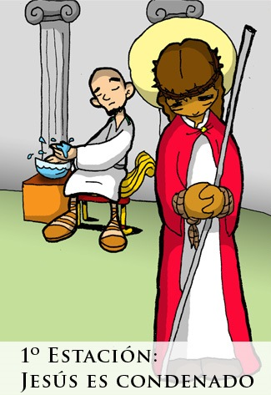
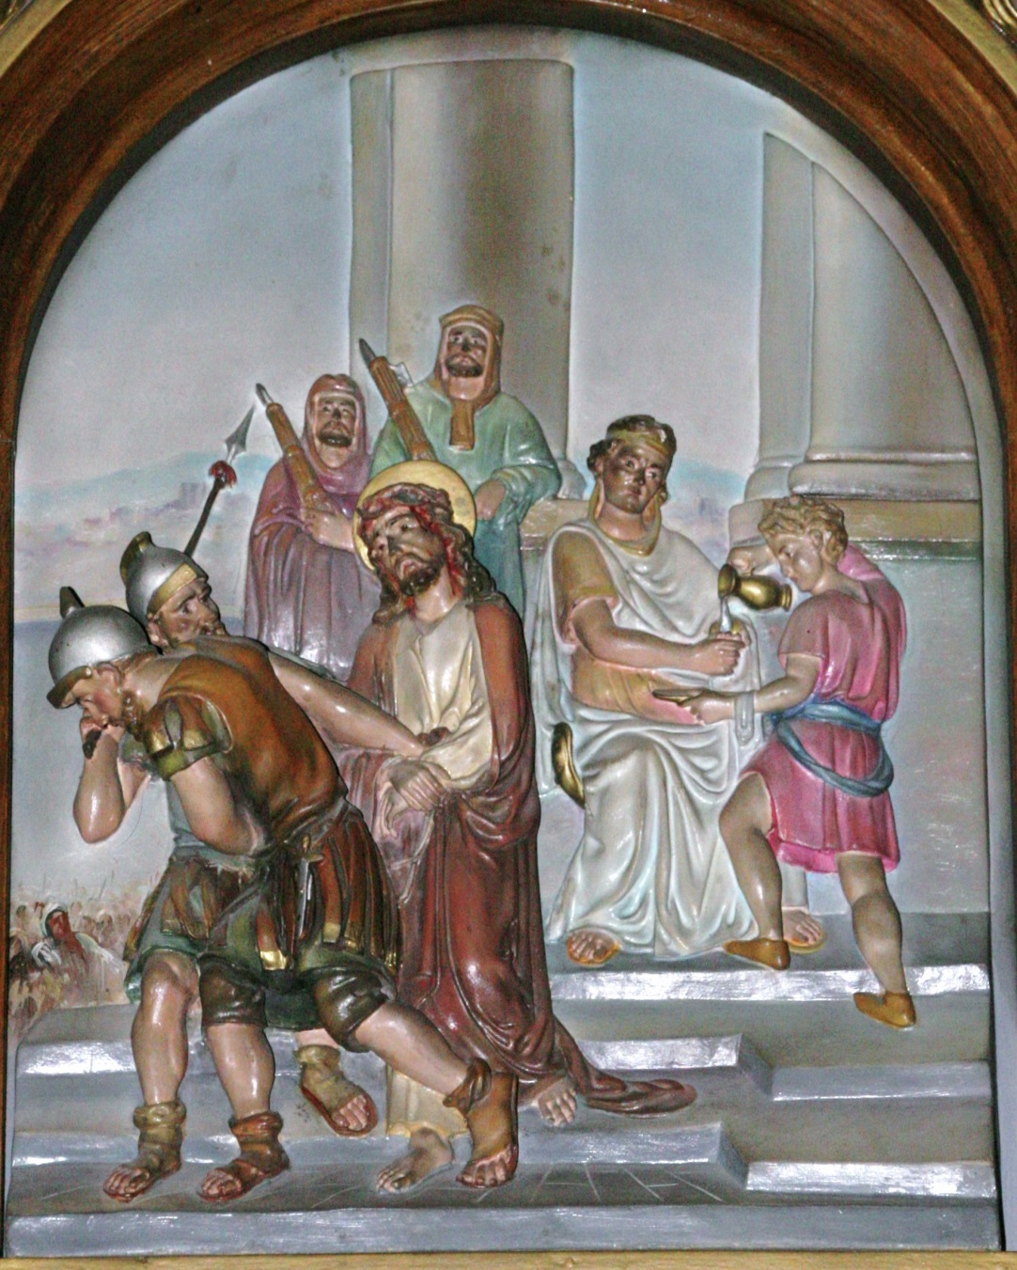

Slide 4
TE ADORAMOS JESÚS
Y TE BENDECIMOS.
QUE POR TU SANTA CRUZ,
SALVASTE AL MUNDO.

Slide 5
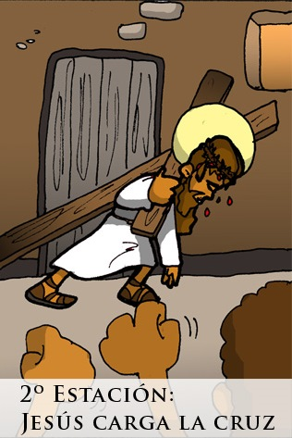
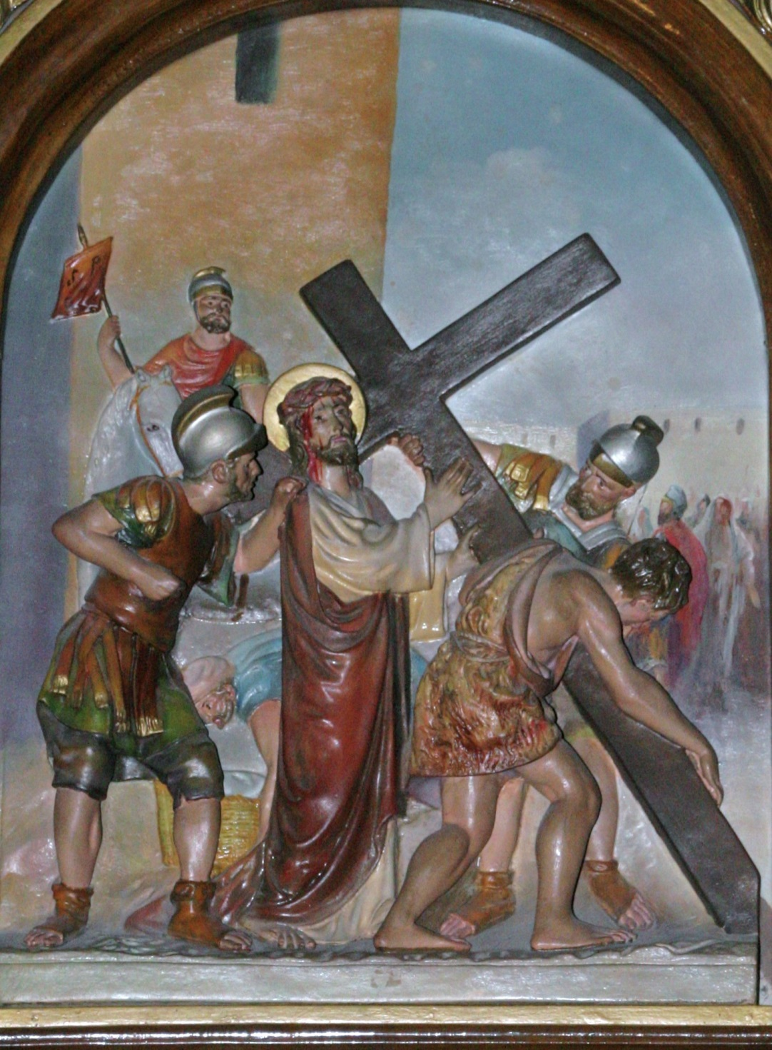

Slide 6
TE ADORAMOS JESÚS
Y TE BENDECIMOS.
QUE POR TU SANTA CRUZ,
SALVASTE AL MUNDO.

Slide 7
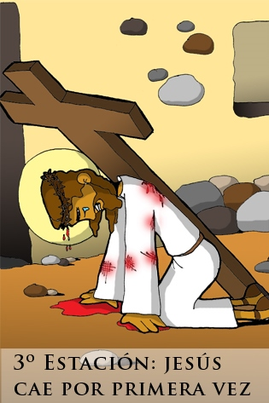
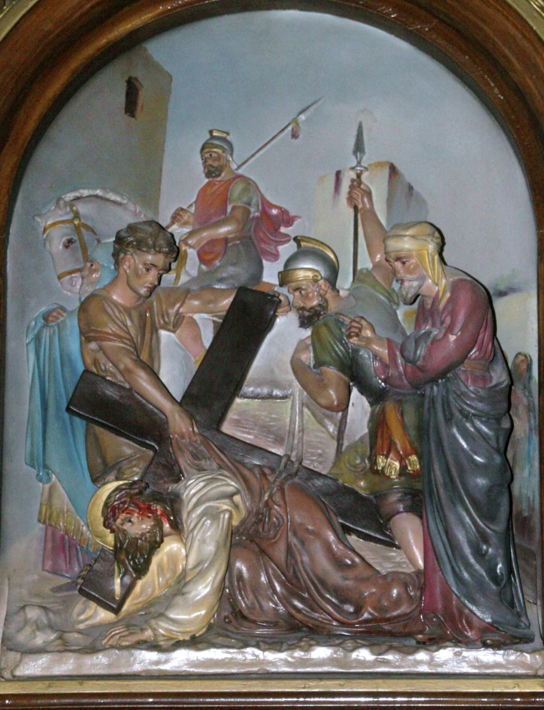

Slide 8
TE ADORAMOS JESÚS
Y TE BENDECIMOS.
QUE POR TU SANTA CRUZ,
SALVASTE AL MUNDO.

Slide 9
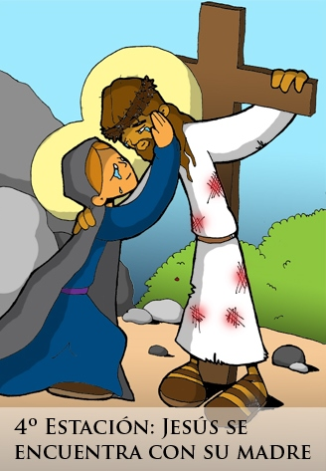
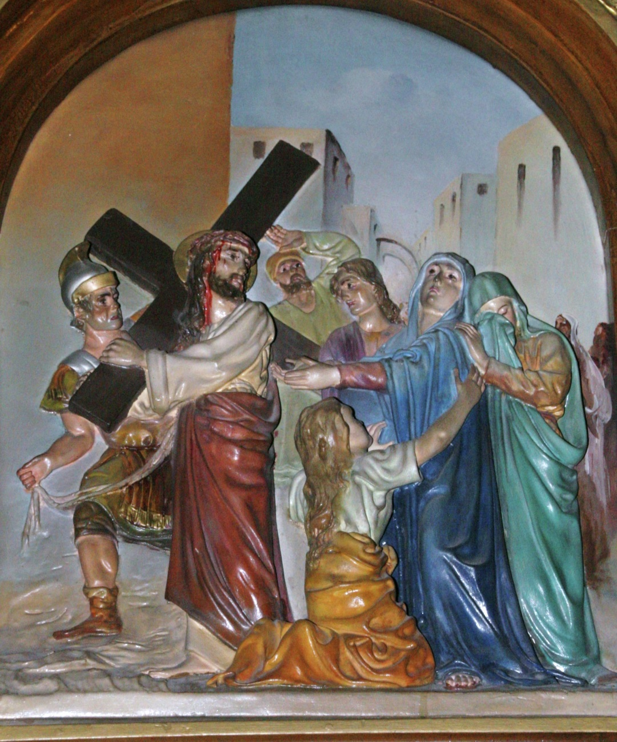

Slide 10
TE ADORAMOS JESÚS
Y TE BENDECIMOS.
QUE POR TU SANTA CRUZ,
SALVASTE AL MUNDO.

Slide 11
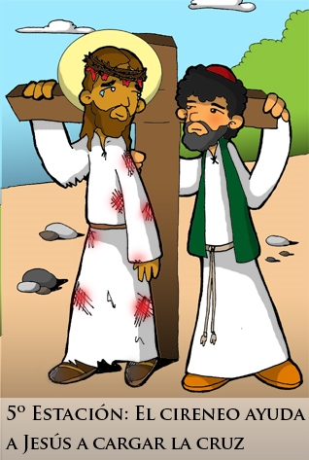
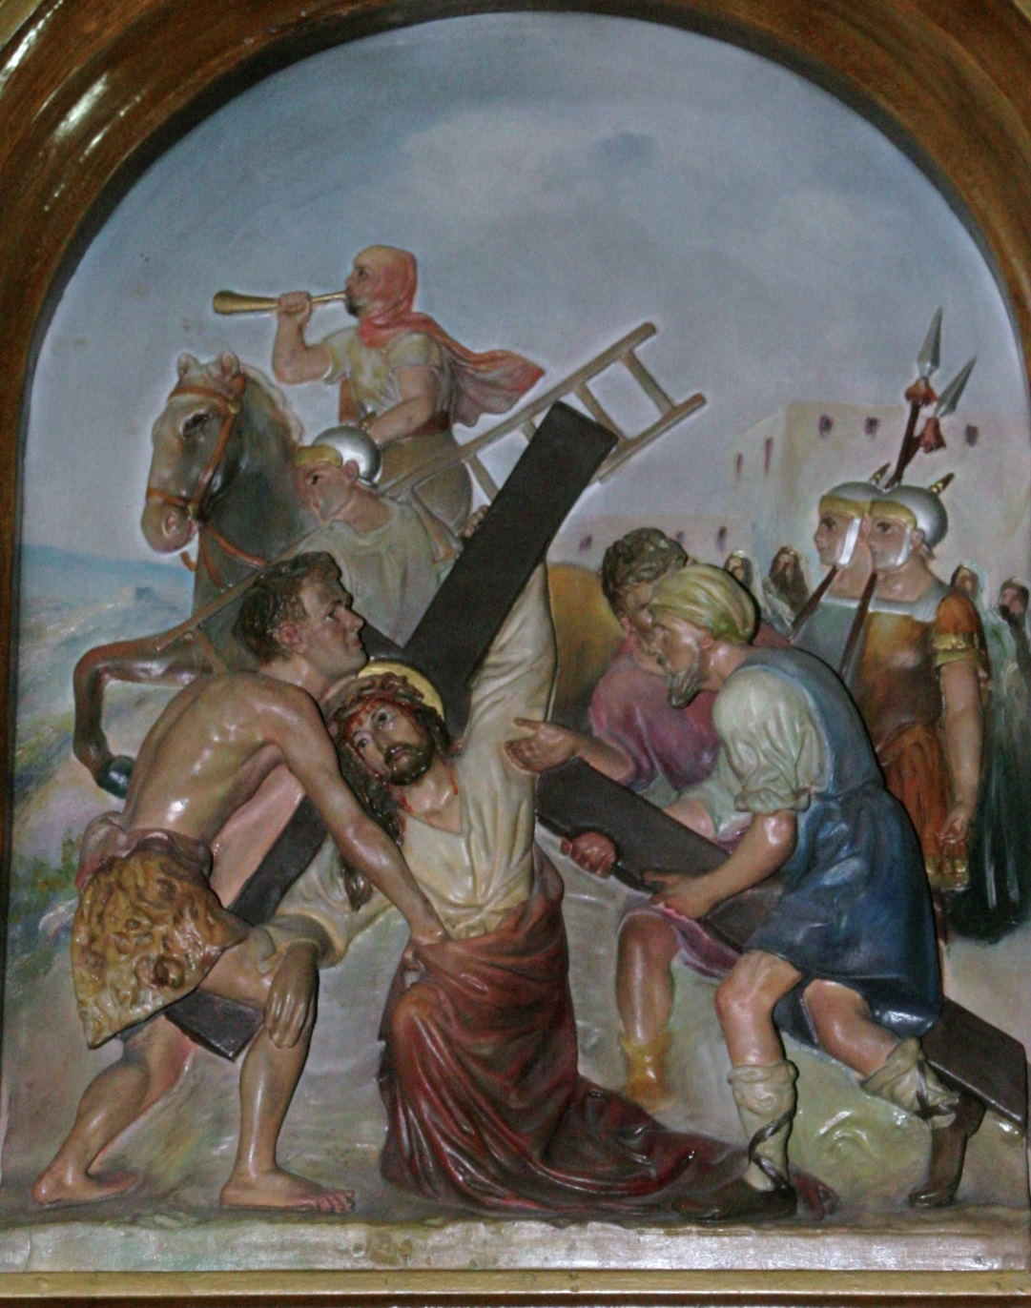

Slide 12
TE ADORAMOS JESÚS
Y TE BENDECIMOS.
QUE POR TU SANTA CRUZ,
SALVASTE AL MUNDO.

Slide 13
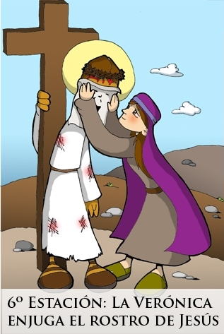
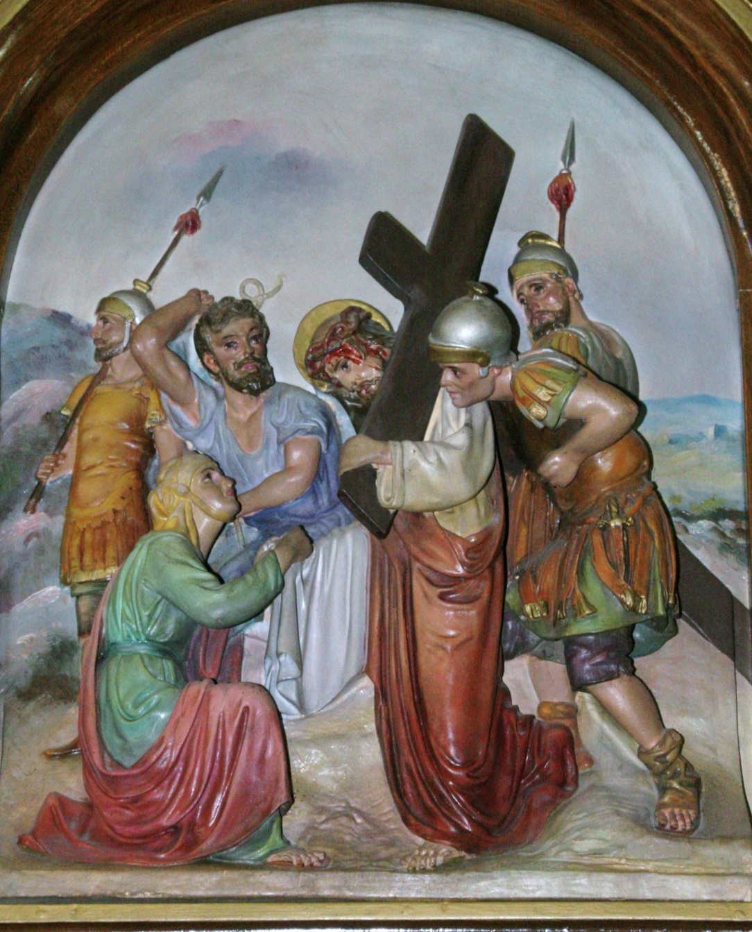

Slide 14
TE ADORAMOS JESÚS
Y TE BENDECIMOS.
QUE POR TU SANTA CRUZ,
SALVASTE AL MUNDO.

Slide 15
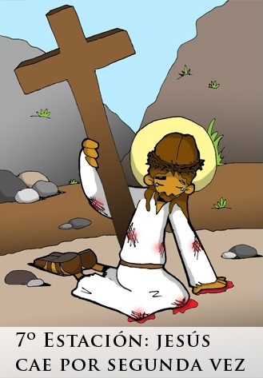
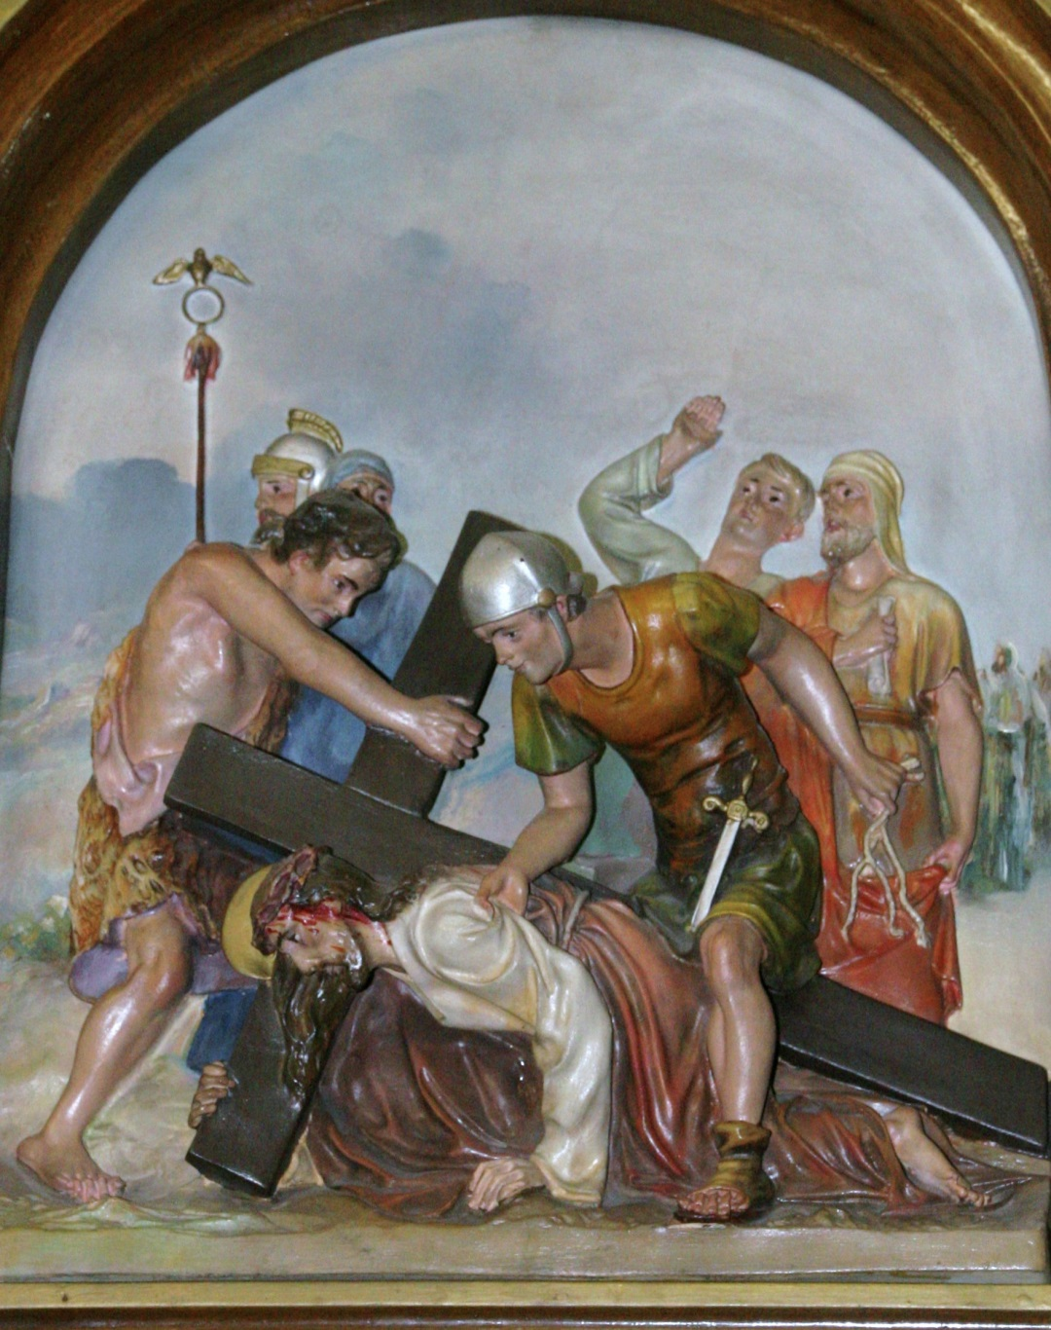

Slide 16
TE ADORAMOS JESÚS
Y TE BENDECIMOS.
QUE POR TU SANTA CRUZ,
SALVASTE AL MUNDO.

Slide 17
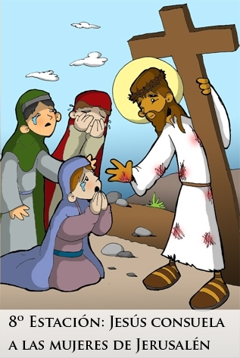
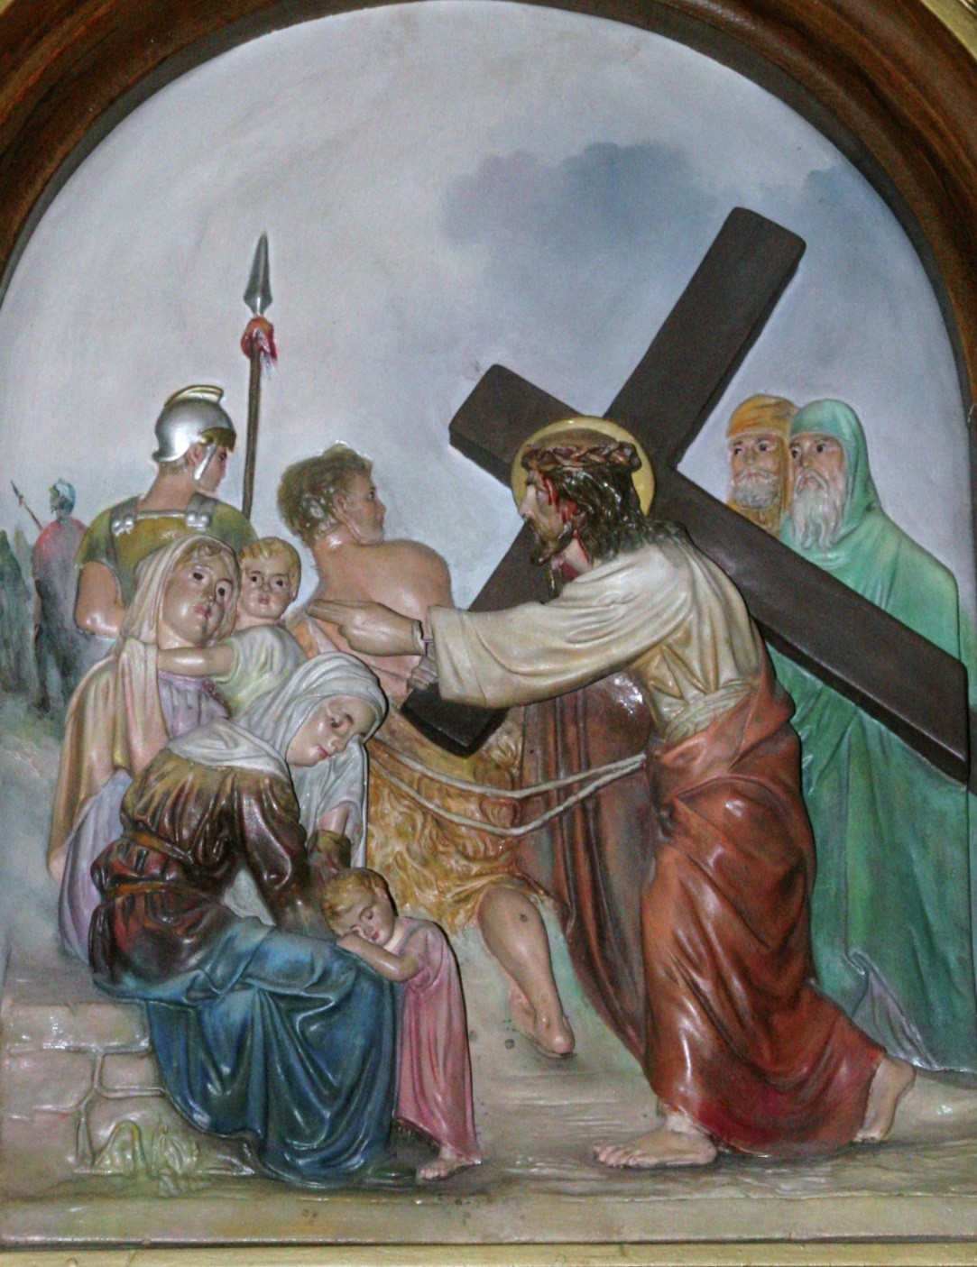

Slide 18
TE ADORAMOS JESÚS
Y TE BENDECIMOS.
QUE POR TU SANTA CRUZ,
SALVASTE AL MUNDO.

Slide 19
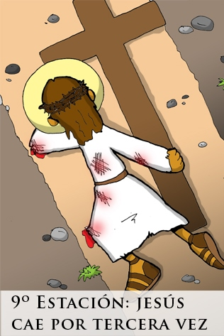
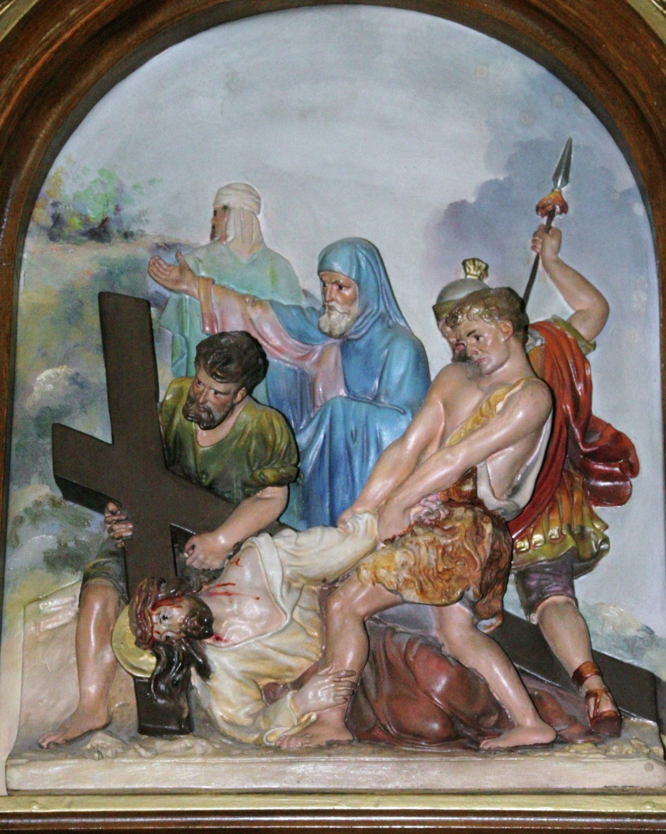

Slide 20
TE ADORAMOS JESÚS
Y TE BENDECIMOS.
QUE POR TU SANTA CRUZ,
SALVASTE AL MUNDO.

Slide 21
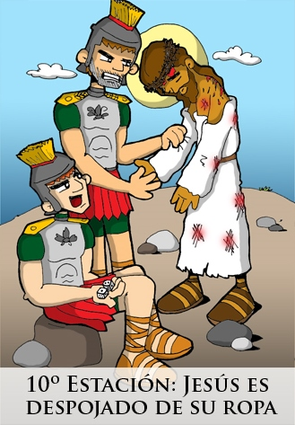
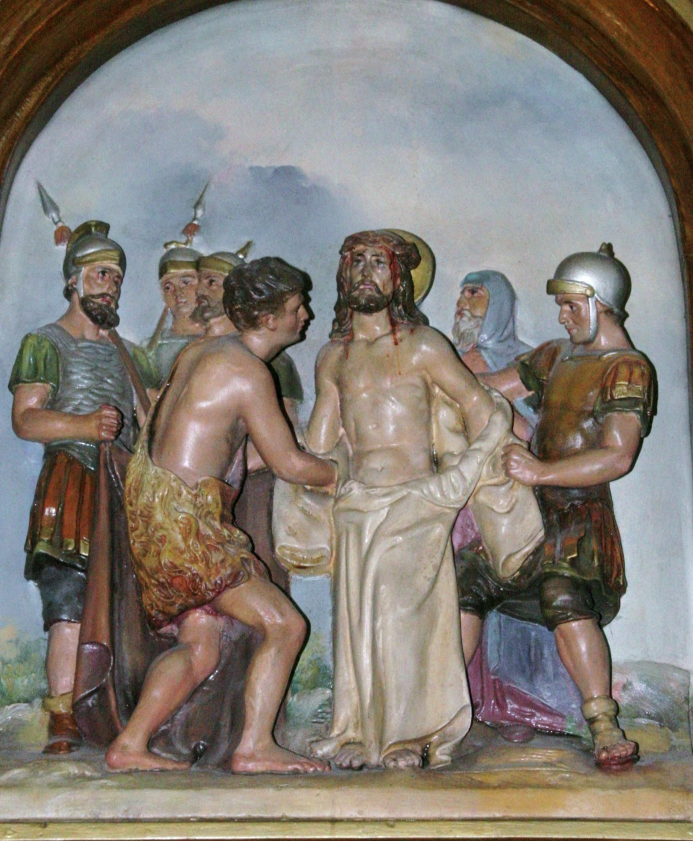

Slide 22
TE ADORAMOS JESÚS
Y TE BENDECIMOS.
QUE POR TU SANTA CRUZ,
SALVASTE AL MUNDO.

Slide 23
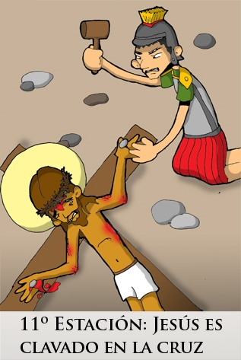
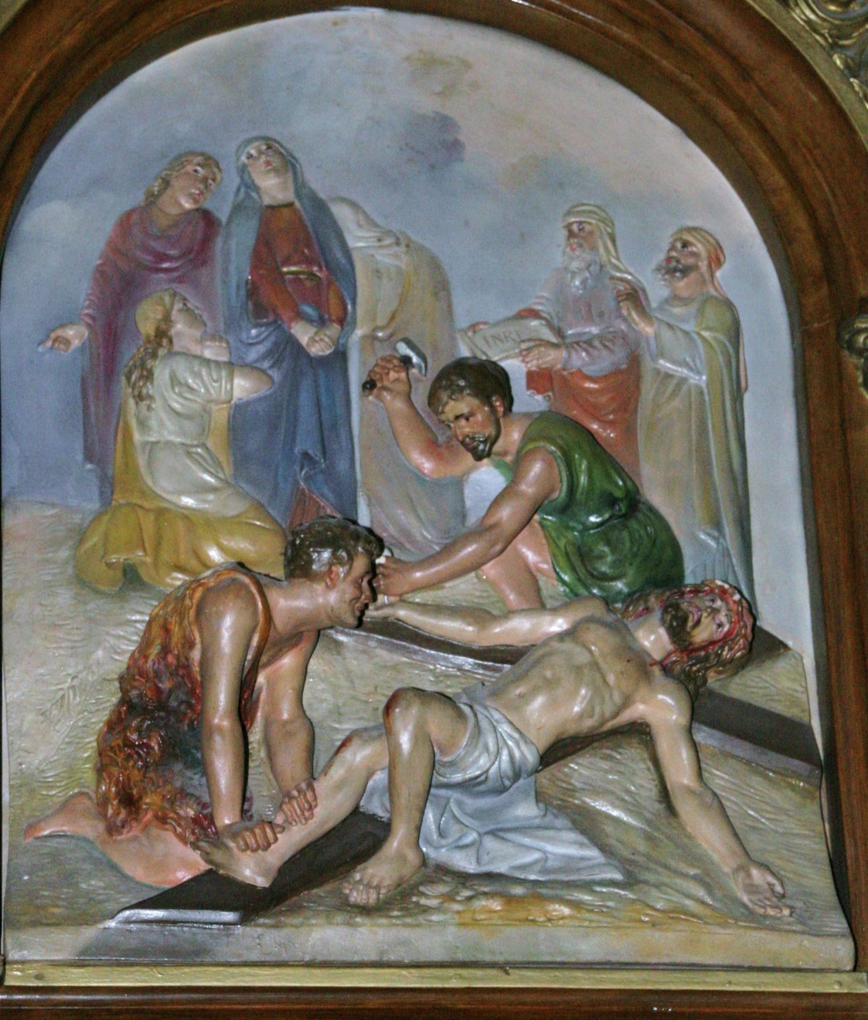

Slide 24
TE ADORAMOS JESÚS
Y TE BENDECIMOS.
QUE POR TU SANTA CRUZ,
SALVASTE AL MUNDO.

Slide 25
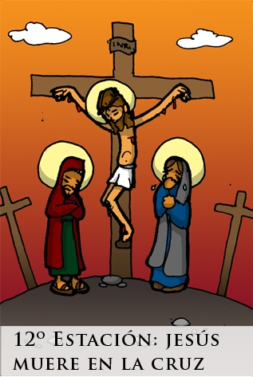
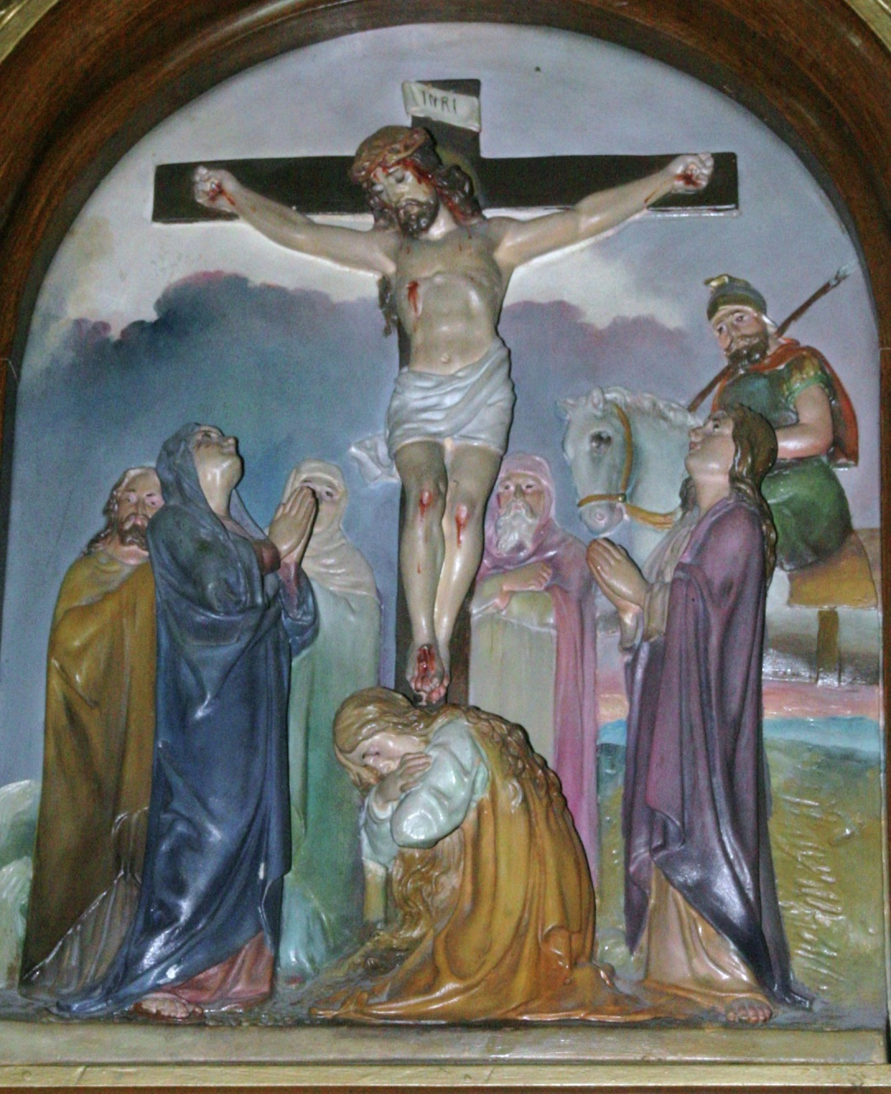

Slide 26
TE ADORAMOS JESÚS
Y TE BENDECIMOS.
QUE POR TU SANTA CRUZ,
SALVASTE AL MUNDO.

Slide 27
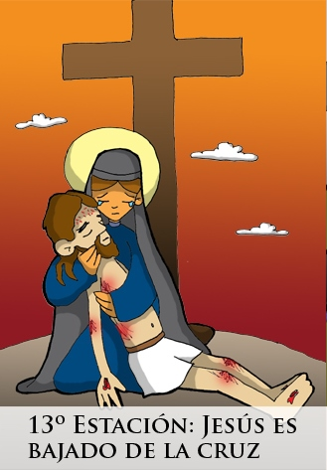
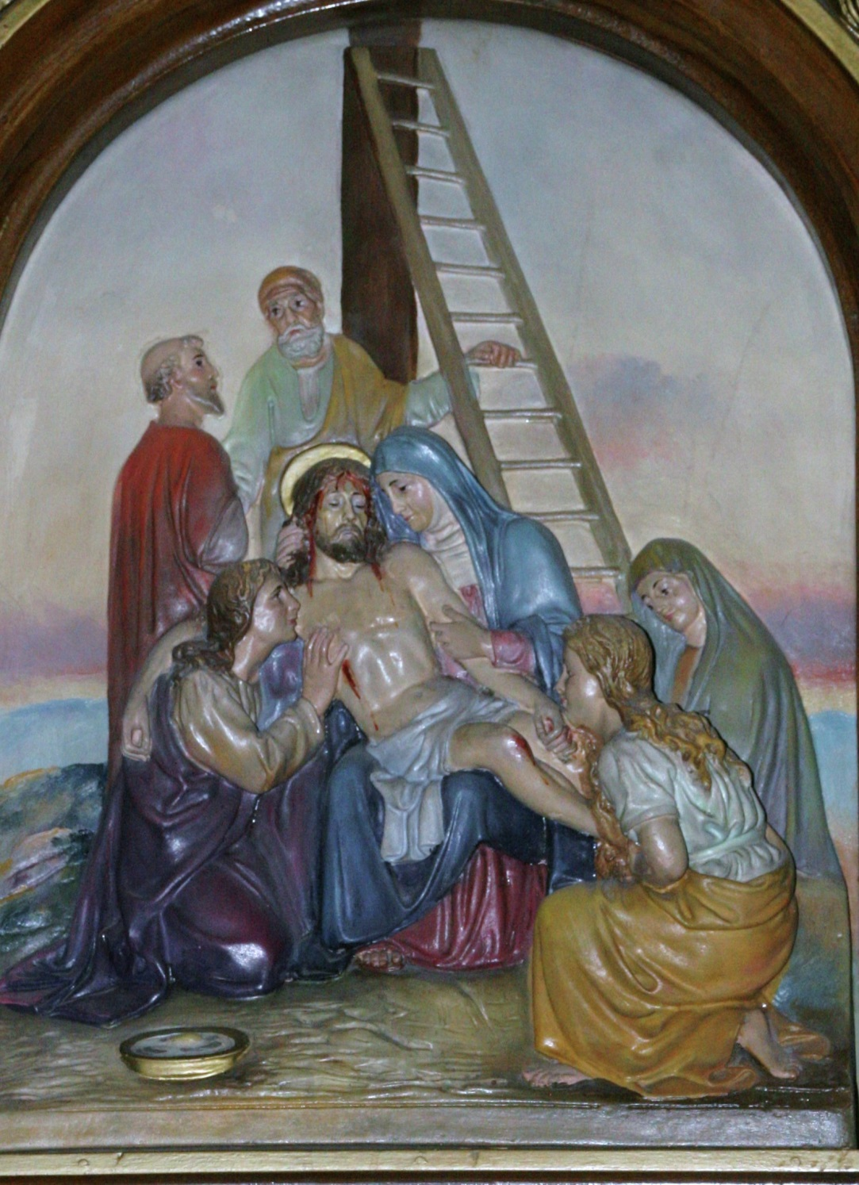

Slide 28
TE ADORAMOS JESÚS
Y TE BENDECIMOS.
QUE POR TU SANTA CRUZ,
SALVASTE AL MUNDO.

Slide 29
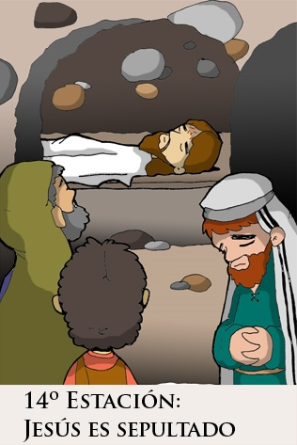
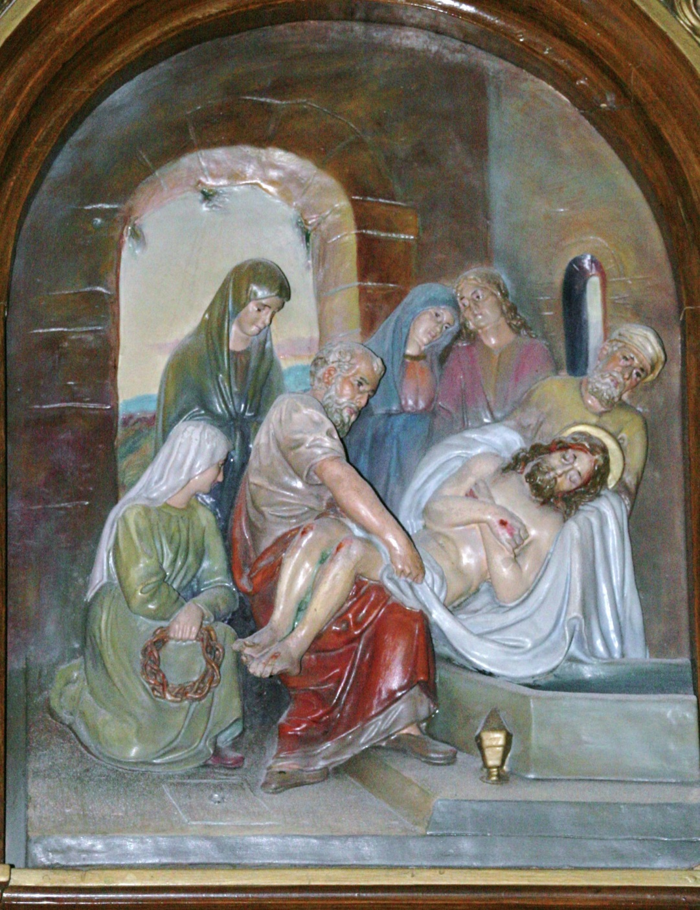

Slide 30
TE ADORAMOS JESÚS
Y TE BENDECIMOS.
QUE POR TU SANTA CRUZ,
SALVASTE AL MUNDO.

Slide 31
